Slide 1
創建bean並指定資料表輸入的欄位
從URL獲取資料,並將資料行轉為bean,儲存至List裡
利用PrepareStatement將資料輸入至資料庫
製作DAO及其介面
利用物件處理資料庫的增刪改查
輸出資料表

Slide 2


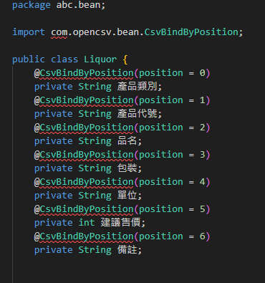
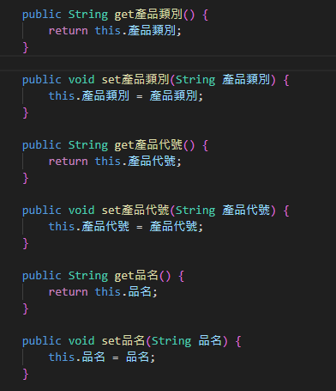
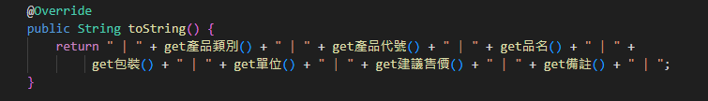
創建bean並指定資料表輸入的欄位

Slide 3
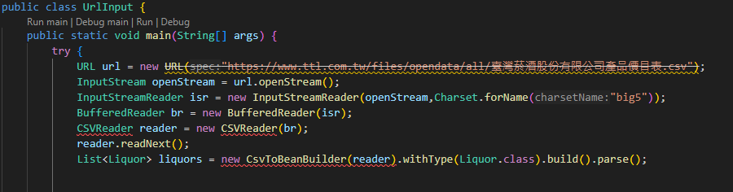
從URL獲取資料,並將資料行轉為bean,儲存至List裡

Slide 4
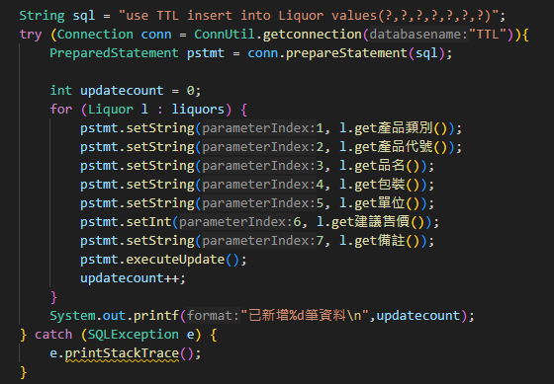
利用PrepareStatement將資料輸入至資料庫

Slide 5
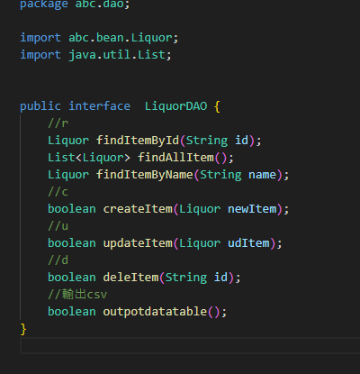
DAO功能

Slide 6
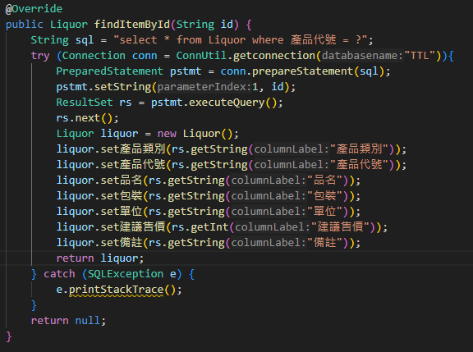
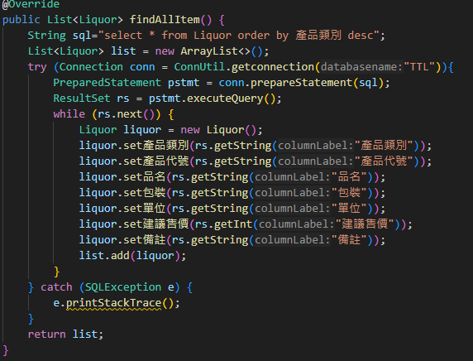
查詢功能

Slide 7
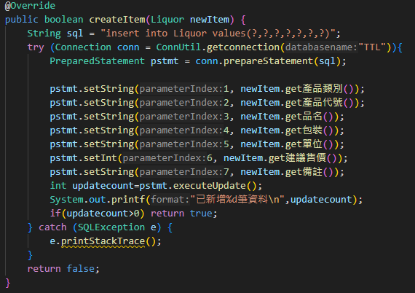
增加功能

Slide 8
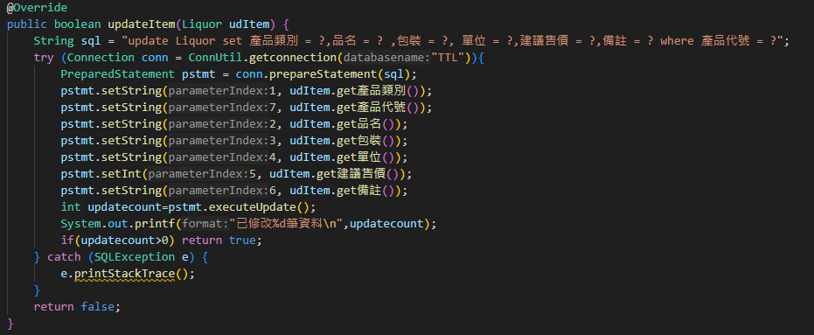
更正功能

Slide 9
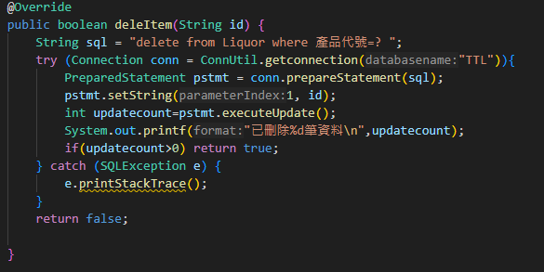
刪除功能

Slide 10
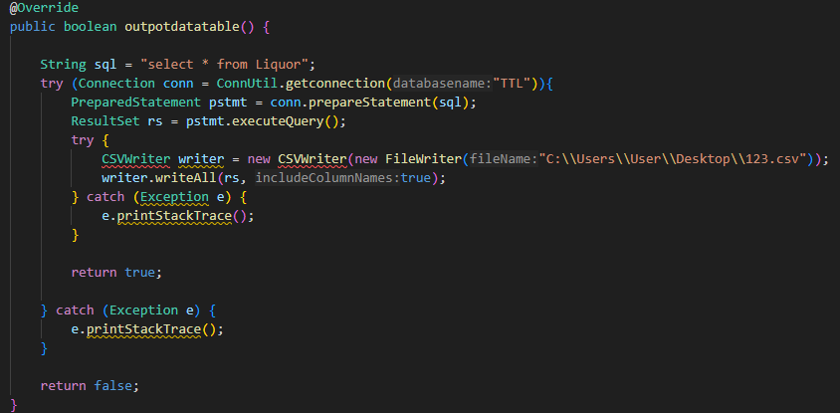
輸出資料表

